Slide 1

Arreglos bidimensionales: Matrices

Slide 2
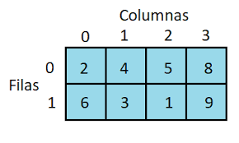
¿Qué es una matriz?
Es una estructura de datos bidimensional que
contiene elementos dispuestos en filas y columnas formando una tabla.

Slide 3
Matrices en Python: Una de las formas que nos ofrece Python para representar matrices es con listas anidadas.
¿Cómo se componen?
Las matrices se componen por listas internas que representan filas donde cada uno de los elementos de esa lista interna compone los elementos individuales de las columnas de esa matriz.

Slide 4
Tipos de datos: Pueden contener tipos de datos básicos, como números y cadenas de texto, también podemos incluir otras estructuras como listas, diccionarios u objetos personalizados creados por el programador.
Nota: Tener en cuenta que Python también permite almacenar distintos tipos de datos en una misma lista/matriz. Por ejemplo: una matriz donde cada fila representa una persona y cada columna los datos individuales de esa persona como nombre (str), edad (int), estado (bool), etc.

Slide 5
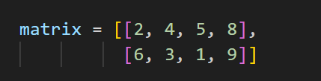
Cómo declaramos una matriz en Python:

Slide 6
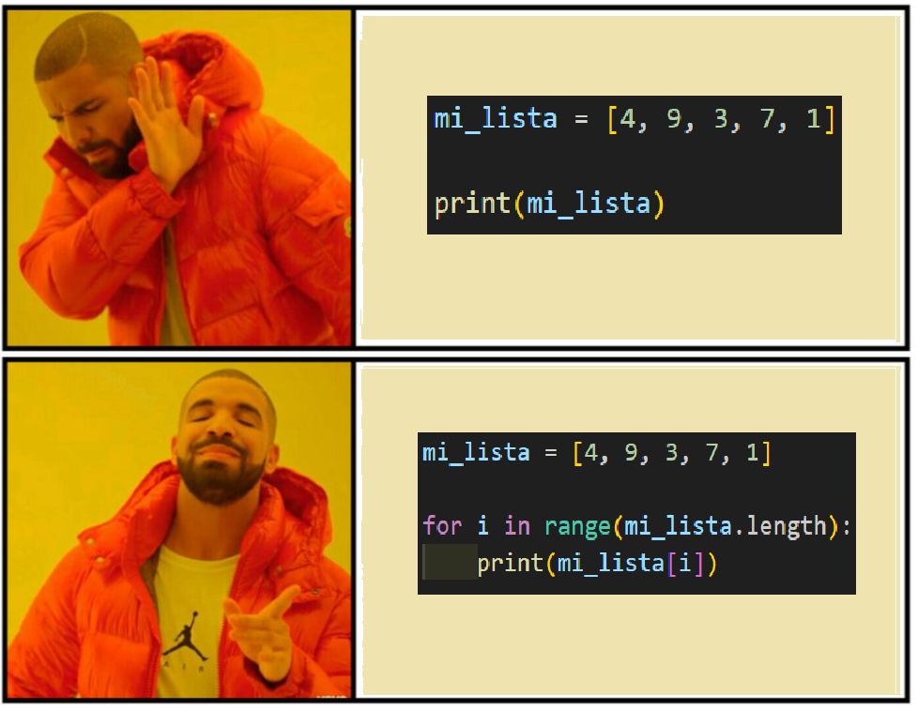
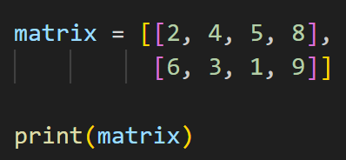

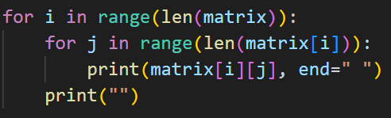
Cómo mostrar una matriz por terminal :

Slide 7


Cómo mostrar un elemento de la matriz :
Posición: [índice fila] [índice columna]

Slide 8
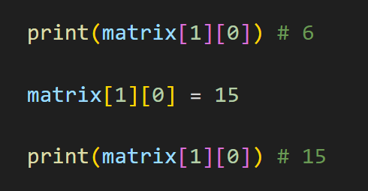
Cómo modificar un elemento de la matriz :
Posición: [índice fila] [índice columna]

Slide 9
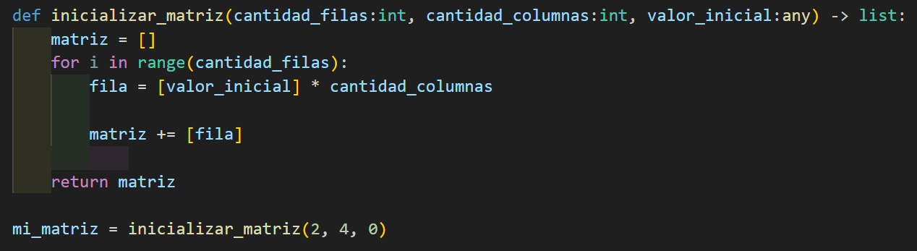

Cómo crear e inicializar una matriz en Python :
Notes:
Código:
def inicializar_matriz(cant_filas:int, cant_columnas:int)->list:
matriz = []
for _ in range(cant_filas):
fila = [0] * cant_columnas
matriz += [fila]
return matriz
mi_matriz = inicializar_matriz(2, 4)

Slide 10
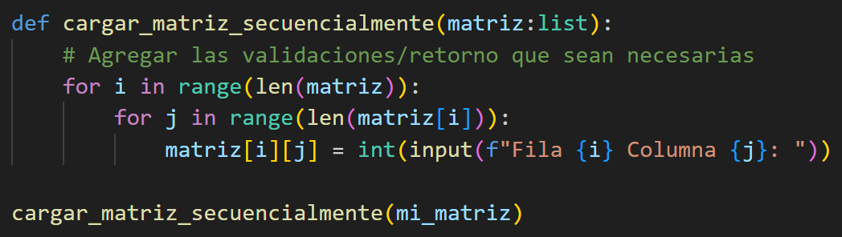
Carga secuencial
Es el proceso de agregar valores a una matriz de manera ordenada, desde la primera celda hacia la última.
Notes:
Código: def cargar_matriz_secuencialmente(matriz:list):
# Agregar las validaciones/retorno que sean necesarias
for i in range(len(matriz)):
for j in range(len(matriz[i])):
matriz[i][j] = int(input(f"Fila {i} Columna {j}: "))
cargar_matriz_secuencialmente(mi_matriz)

Slide 11
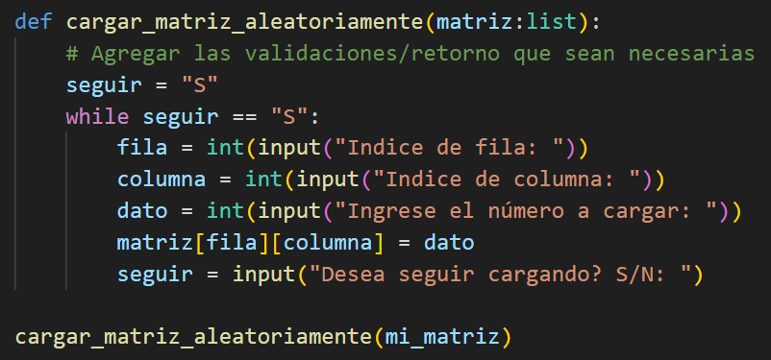
Carga aleatoria
Es posible cargar valores a una matriz inicializada de forma aleatoria, indicando el valor a incorporar y su ubicación en la matriz (fila y columna).
Notes:
def cargar_matriz_aleatoriamente(matriz:list):
# Agregar las validaciones/retorno que sean necesarias
seguir = "S"
while seguir == "S":
fila = int(input("Indice de fila: "))
columna = int(input("Indice de columna: "))
dato = int(input("Ingrese el numero a cargar: "))
matriz[fila][columna] = dato
seguir = input("Desea seguir cargando? S/N: ")
cargar_matriz_aleatoriamente(mi_matriz)

Slide 12
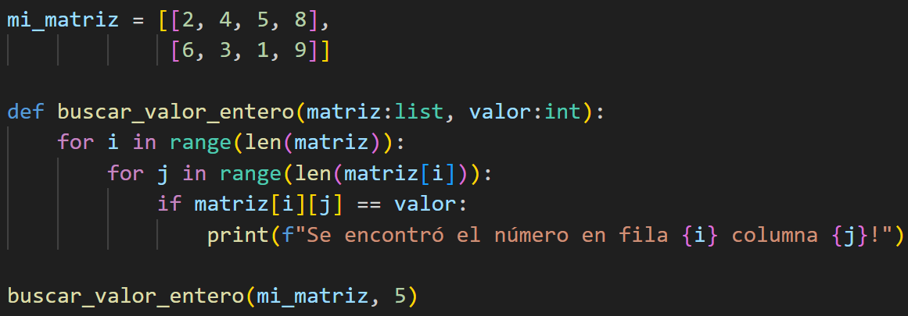
Búsqueda en matrices
Mediante las búsquedas tenemos la posibilidad de comprobar si el dato existe en la matriz y además obtener su ubicación exacta.
Notes:
def buscar_valor_entero(matriz:list, valor:int):
for i in range(len(matriz)):
for j in range(len(matriz[i])):
if matriz[i][j] == valor:
print(f"Se encontró el número en fila {i} columna {j}!")
buscar_valor_entero(mi_matriz, 5)

Slide 13

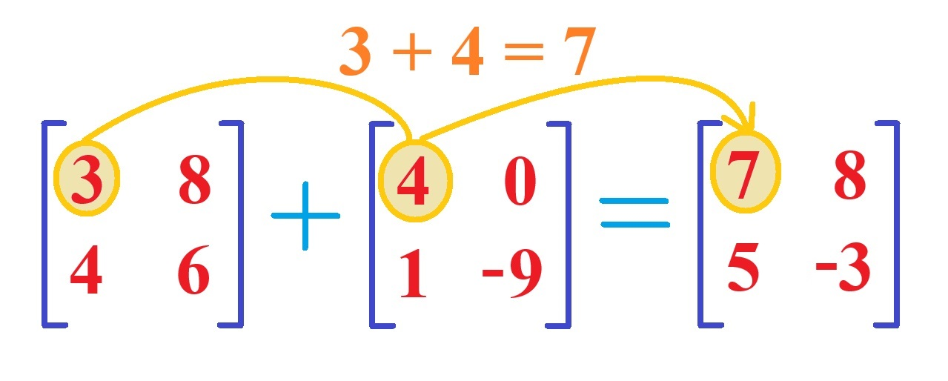
Suma de matrices :

Slide 14
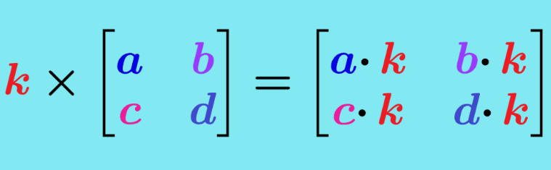
Multiplicación matriz - escalar :

Slide 15
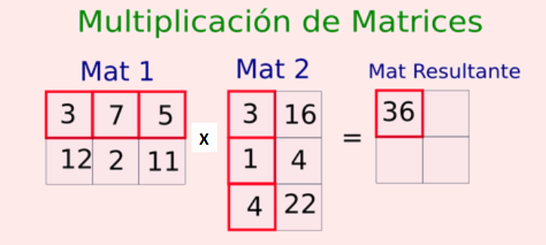
Video explicativo: enlace.

Slide 16

Contenido adicional :
Matrices (en inglés): Geek for geeks
Algoritmos matemáticos: Apunte

